Slide 1
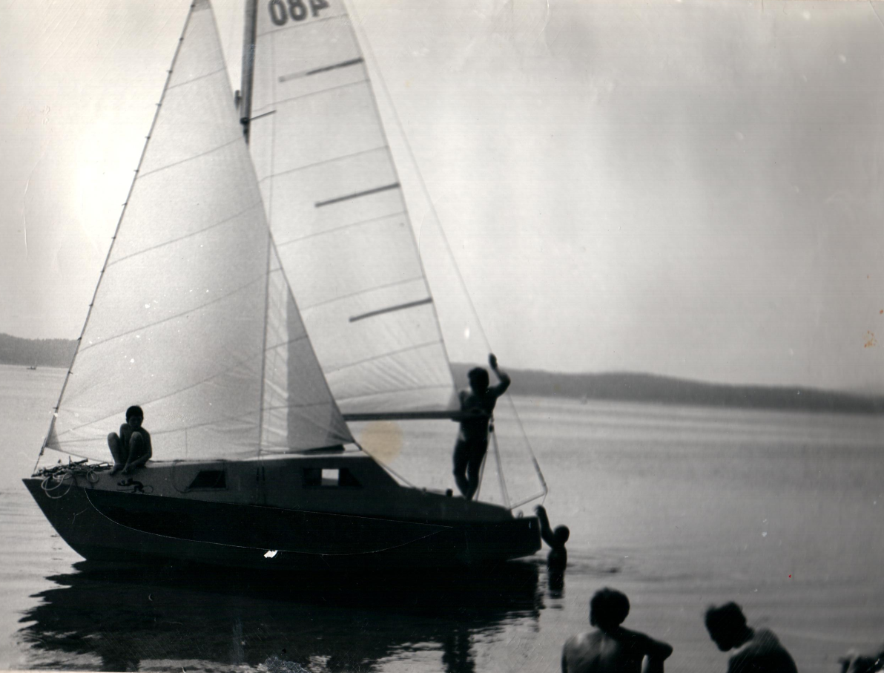
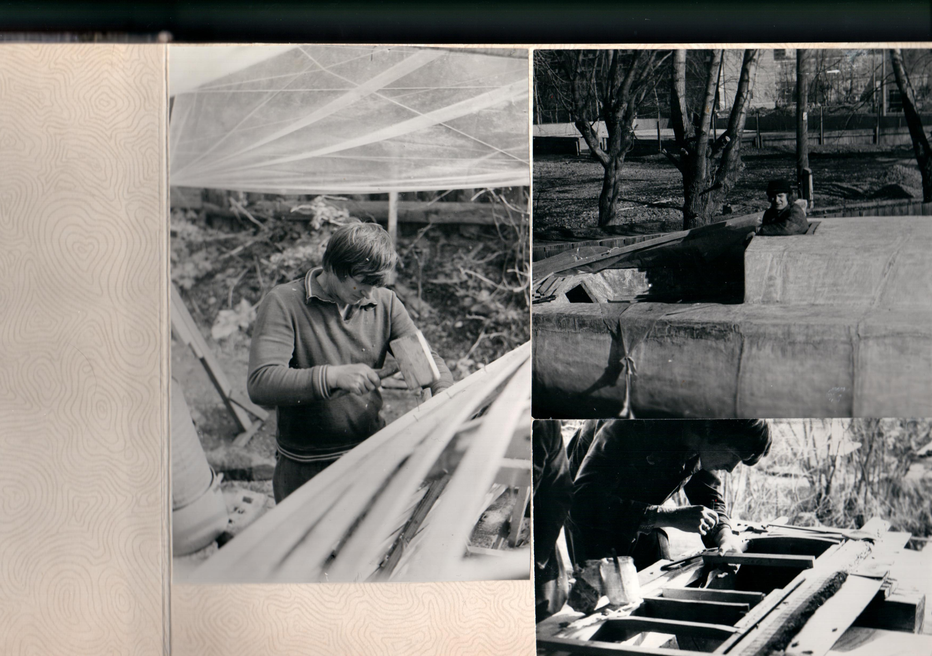
По следам семейных
традиций

Slide 2
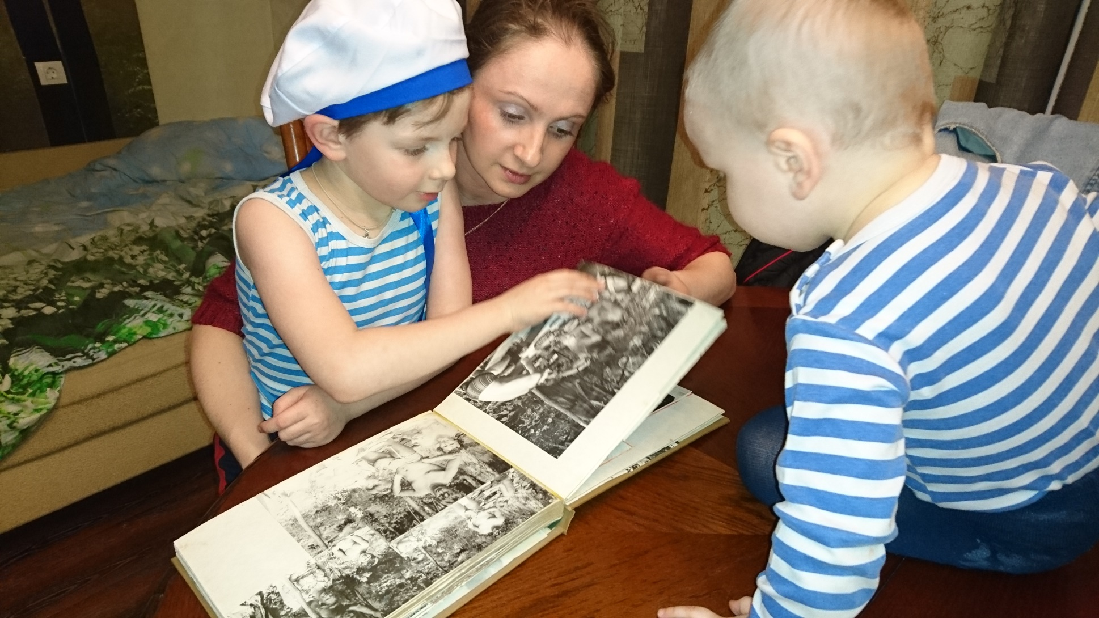
Семейный альбом и вопросов тут море!

Slide 3
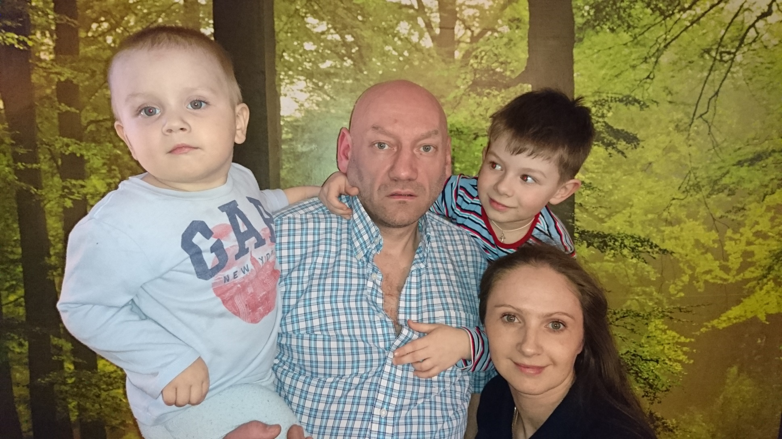
Вот наша семья. И мужчин – целых трое! Как дед - и корабль, и яхту построим!

Slide 4
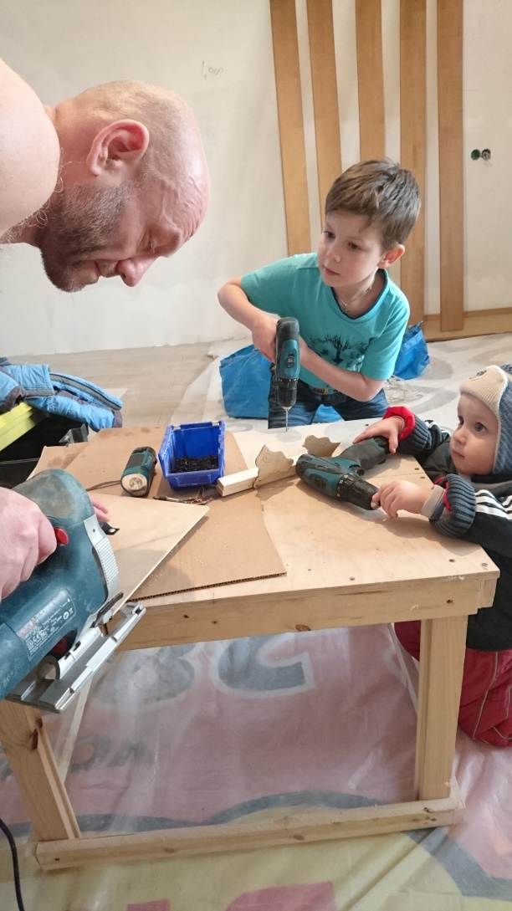
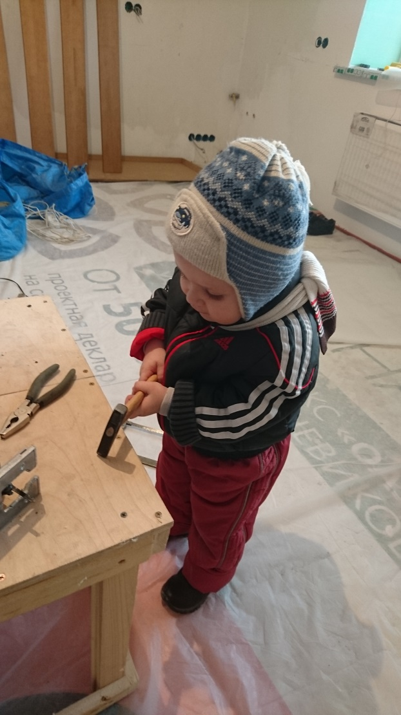
Вот видите - мы не скучаем, Мы инструменты изучаем

Slide 5
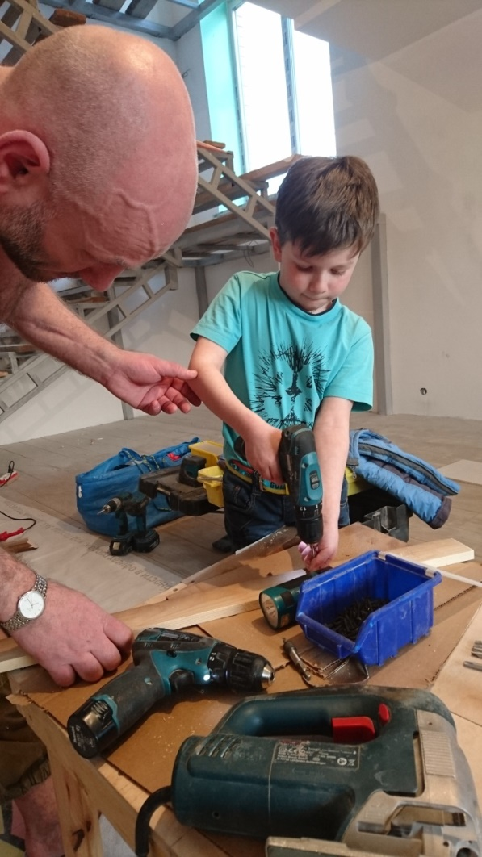
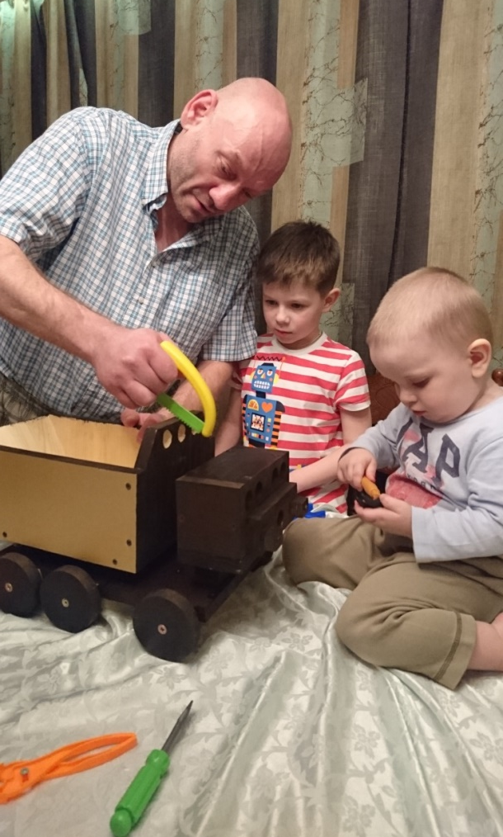
За время проекта мы столько успели!
И все инструменты попробовали в деле!

Slide 6
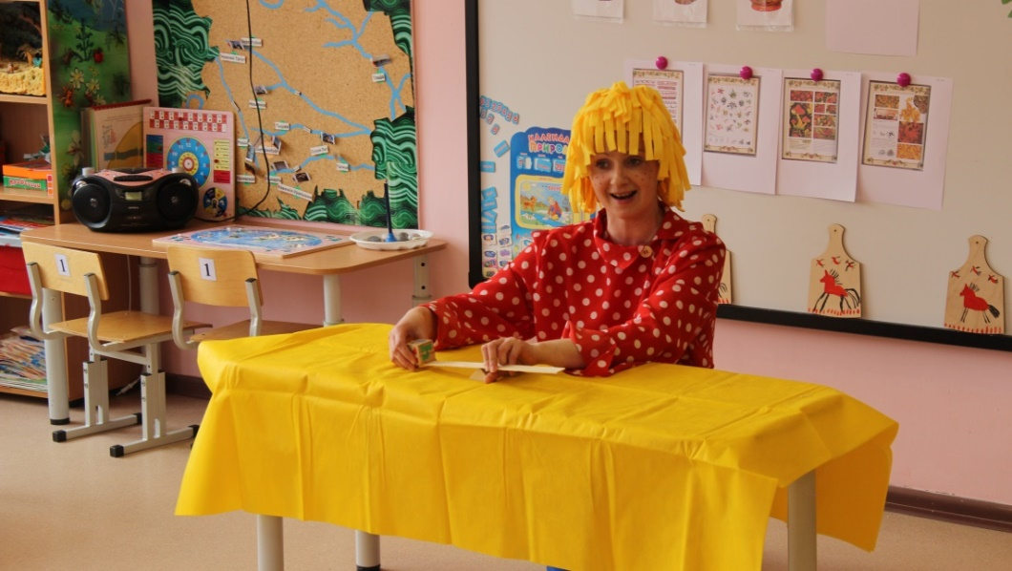
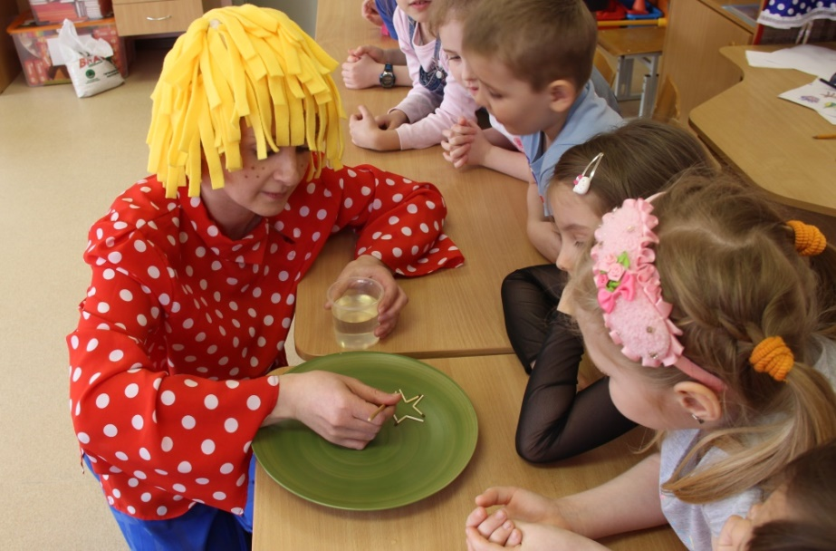
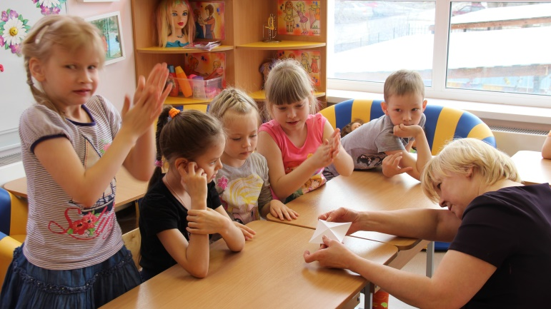
Ставим опыты,
изучаем свойства дерева!

Slide 7
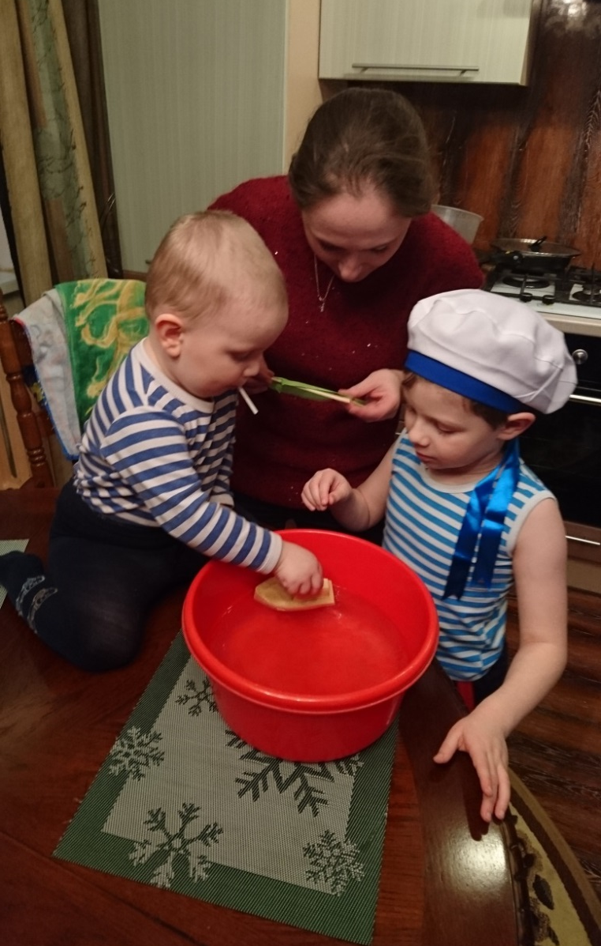
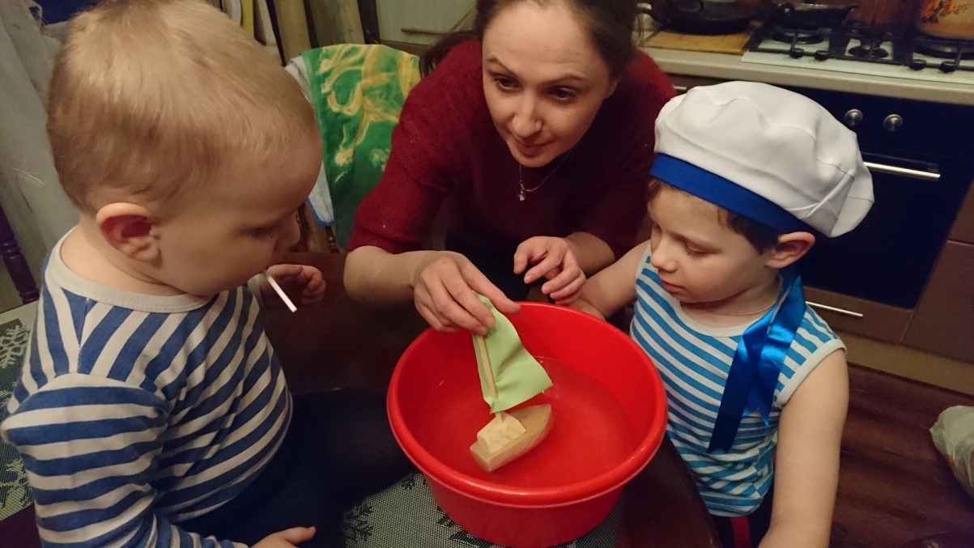
Вот первый наш корабль под парусами !
И мы мужчины!- его выстрогали сами!

Slide 8
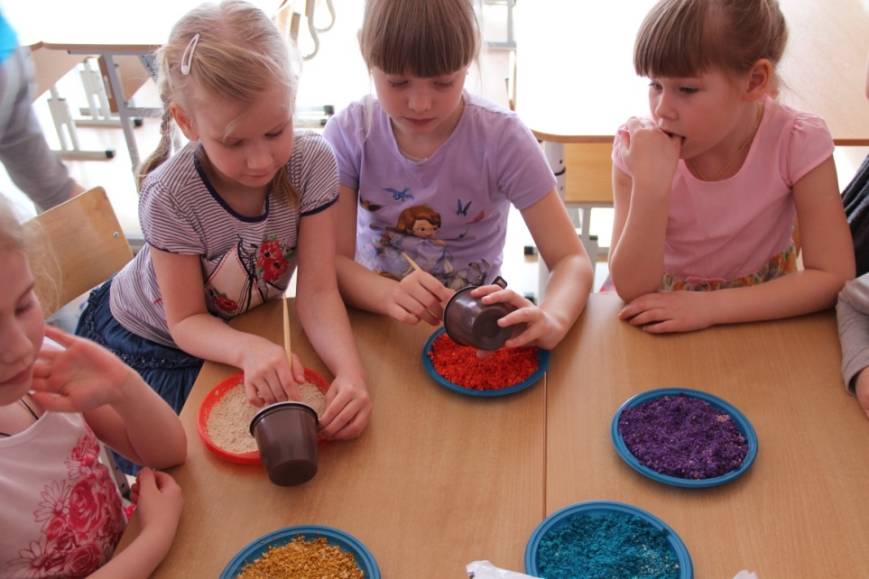
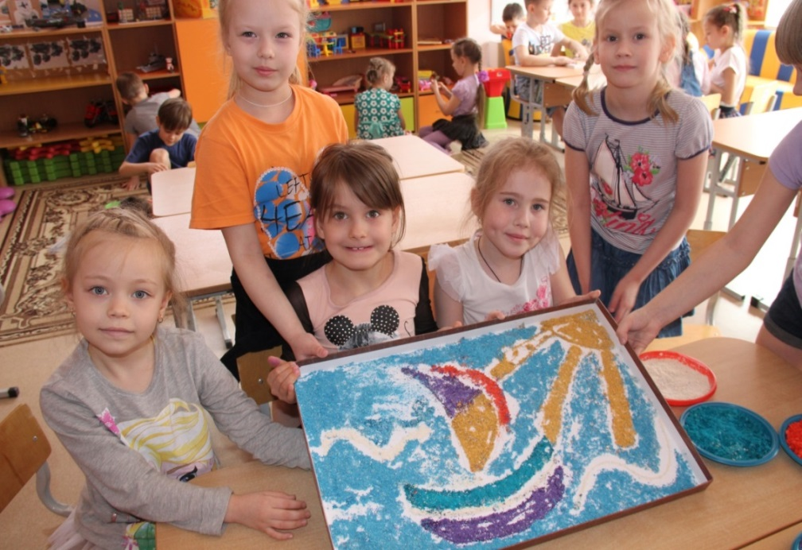
Опилки! Бесполезны для кого - то! А это - тоже вся из дерева работа!

Slide 9
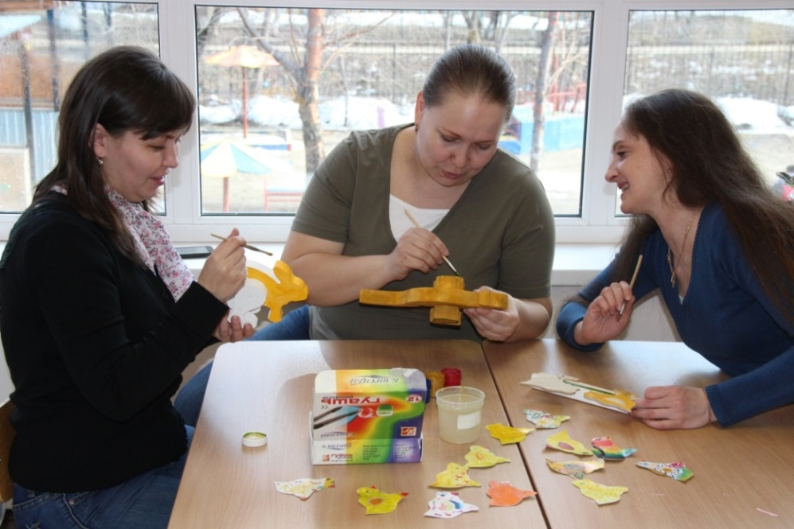
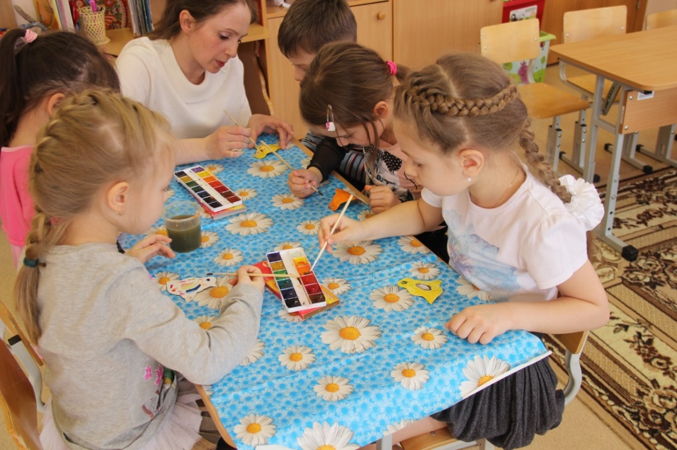
А сколько радости от общего труда!
И мамы с нами тут! Вот это да!

Slide 10
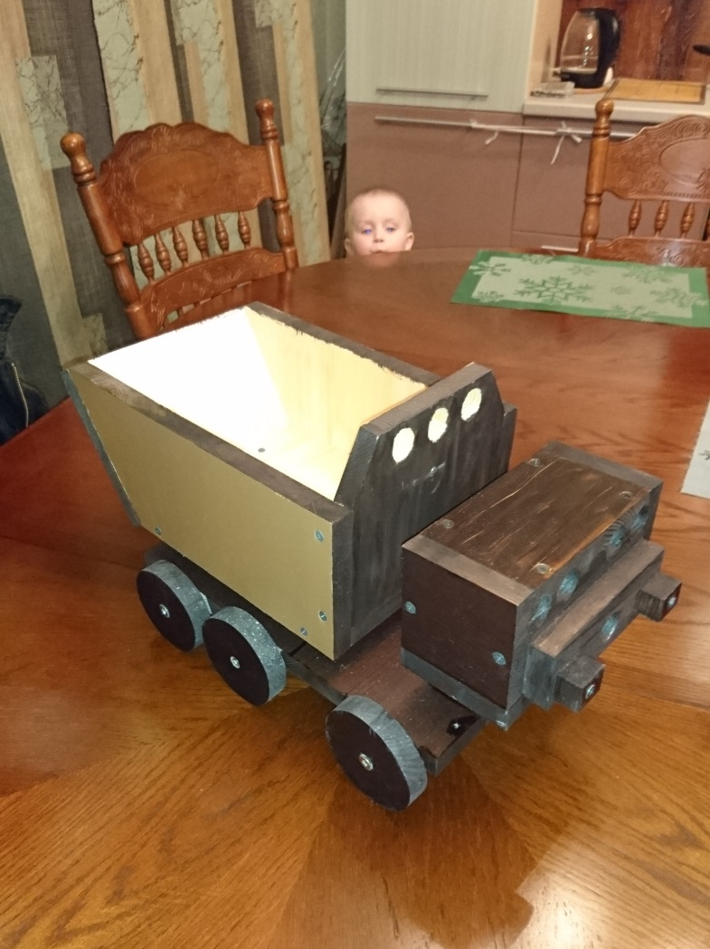
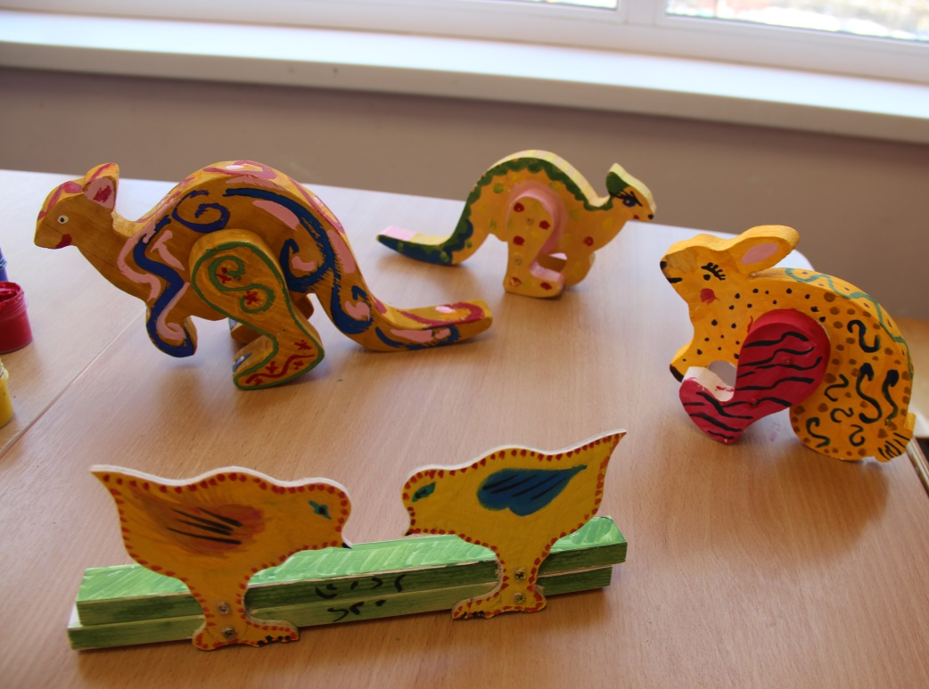
Вон сколько мы всего намастерили!
Забав, игрушек- ох, и классно было!

